Slide 1
Молоко и его свойства. Блюда из молока.
МКОУ «Варгашинская средняя школа №1»
Автор:
Предеина Ирина Николаевна, учитель I кв. категории

Slide 2
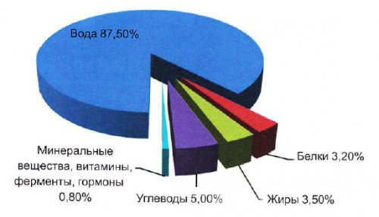
СОСТАВ МОЛОКА
ВИТАМИНЫ: А, В, В2, РР, С.
МИНЕРАЛЬНЫЕ ВЕЩЕСТВА: кальций, фосфор, железо

Slide 3
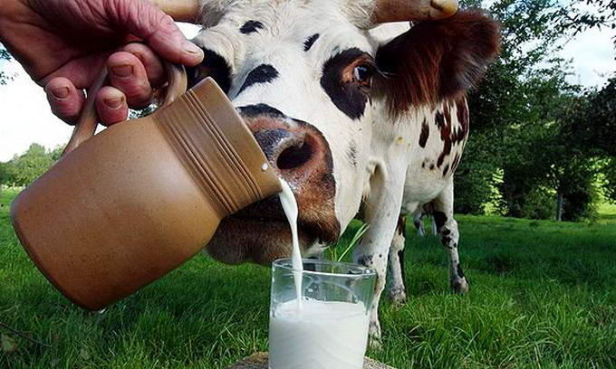
МОЛОЧНЫЕ ПРОДУКТЫ: СМЕТАНА, КЕФИР, РЯЖЕНКА, ТВОРОГ, МАСЛО И Т.Д.
МОЛОКО УПОТРЕБЛЯЮТ ОТ: КОРОВ, КОЗ, БУЙВОЛИЦ, КОБЫЛИЦ, ВЕРБЛЮДИЦ, САМОК ЯКА И ЗЕБУ.
ВИДЫ МОЛОКА:
ЦЕЛЬНОЕ

Slide 4
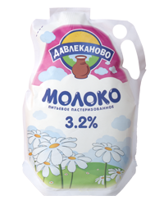
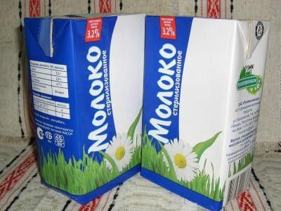
ПАСТЕРИЗОВАННОЕ
УЛЬТРАПАСТЕРИЗОВАННОЕ
СТЕРИЛИЗОВАННОЕ

Slide 5
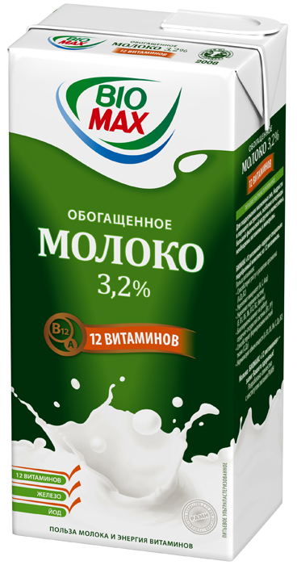
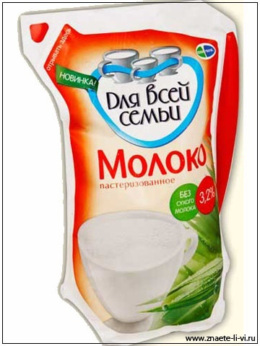
БИО-МОЛОКО
«ДЛЯ ВСЕЙ СЕМЬИ»
БЕЗЛАКТОЗНОЕ

Slide 6
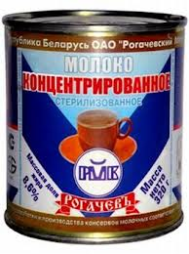
КОНЦЕНТРИРОВАННОЕ
БЕЗ САХАРА
КОНЦЕНТРИРОВАННОЕ
С САХАРОМ
(СГУЩЕНОЕ)
ТОПЛЁНОЕ

Slide 7
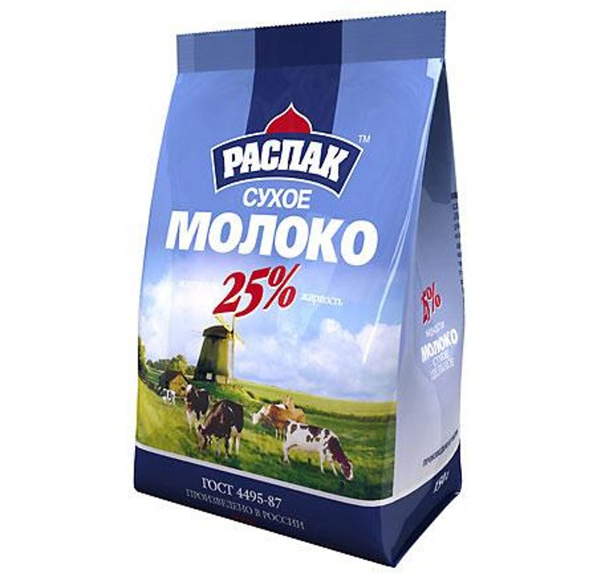
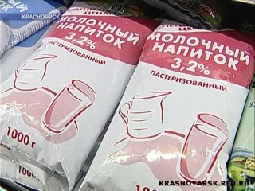
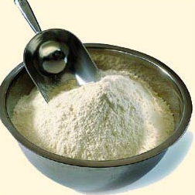
СУХОЕ
МОЛОЧНЫЙ НАПИТОК
ТЕРМИЗИРОВАННОЕ

Slide 8
Технология приготовления молочных супов и каш
Вскипятить молоко.
Добавить соль, сахар.
Заложить в молоко крупу, макаронные изделия.
Варить до готовности.
Кашу поставить в духовой шкаф для упревания.
Требования к качеству готовых блюд
Форма продуктов, входящих в суп, должна быть сохранена.
Цвет – белый или кремовый.
Вкус сладковатый, слабосоленый, без запаха подгорелого молока.
Подают молочные блюда горячими, с кусочками сливочного масла.

